Slide 1
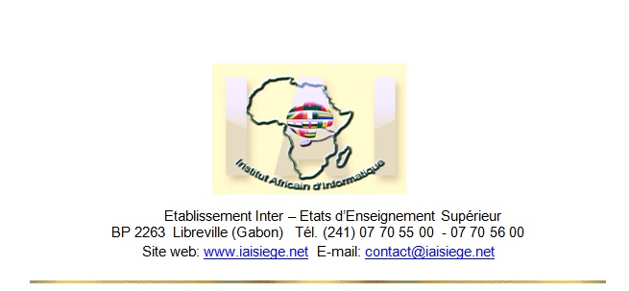
Le processus de développement
de la méthode RAISE
Dr NOUSSI Roger

Slide 2
Modèle de cycle de vie en V
Analyse et capture des besoins
Test fonctionnels
Processus en V
On ne fait aucune vérification ou validation avant d’avoir produit les premières lignes de code
Méthode formelle
Contrôler toutes les étapes du développement y compris le recueil des besoins
Conception générique
Test d’intégration
Conception détaillée
Test unitaire
Codage

Slide 3
Pourquoi les méthodes formelles?
Réaliser des applications plus susceptibles d'être :
Correctes
Fiables
Documentées
Maintenables

Slide 4
Les bases de la formalité
Règles de grammaire
Sémantique
Signification d’une expression
Logique
Règles d’équivalence
Lexique et syntaxe
Règles d’inférence
Formalité
Notations textuelles fondées sur la logique et les math. discrètes

Slide 5
Principes de RAISE
Rigueur
Développement séparé
Développement par étapes
Inventer puis vérifier

Slide 6
Les différents niveaux de Rigueur
Par ordre croissant de formalité on peut:
Spécifier sans générer ni tester les opportunités de preuve
Générer et inspecter les opportunités sans les démontrer
Faire des démonstrations avec des étapes informelles
Démontrer formellement toutes les étapes; on parle alors de justification formelle.
La formalité est le niveau le plus élevé de rigueur.

Slide 7
Elément de vocabulaire
Une argumentation qui est entièrement ou partiellement informelle est appelée justification
Une argumentation qui est entièrement formelle est appelée démonstration
Une argumentation qui a des étapes informelles sera dite rigoureuse

Slide 8
Développement par étapes
Les objectifs du développement sont dans l’ordre
Capter les besoins essentiels
Concevoir une bonne architecture générique
Décomposer le système en modules
Prendre en compte la concurrence
D’une étape à l’autre, les modifications peuvent être:
Transformer la définition des fonctions
Détailler la définition des types
Ajouter des nouveaux axiomes
Changer de style de spécification
Etc…

Slide 9
Développement séparé
Développement de A
Développement de B
A0 = …
B0 = … A0 …
Am = …
BN = … A0 …
Intégration
Bn+1 = … Am …

Slide 10
Développement séparé
Développement de A
Développement de B
A0 = …
B0 = … A0 …
Bj-1 = … A0 …
Ai-1 = …
Bj = … Ai …
Renégociation
Ai = …
Bn = … Ai …
Intégration
Am = …
Bn+1 = … Am …

Slide 11
Inventer puis vérifier
Mi
Mi = …
Relation d’implémentation
Règle de transformation
Mi+1 = …
Mi+1 = …

Slide 12
Activités de RAISE
La spécification
Le développement
La justification
La traduction

Slide 13
Activités de RAISE
La spécification
Exprimer le contenu d’un module en utilisant RSL
La justification
Utiliser les règles d’inférence et les règles d’équivalence pour démontrer une propriété sur un module
Traduction
Transformer une spécification concrète en un programme
Développement

Slide 14
Le développement
L’activité de développement peut consister à:
Produire une définition explicite pour les fonctions dont on a précédemment donné uniquement la signature ou la définition implicite
Produire une définition explicite pour les variables et canaux
Donner une définition concrète pour les types abstraits
Changer la définition des types pour permettre une définition plus détaillée ou plus efficiente des fonctions qui s’applique sur ces types(ex. remplacer les ensembles par les listes)
Ajouter des nouvelles définitions aux nouveaux axiomes
Ajouter les variables d’état localement dans les fonctions ou globalement pour remplacer les paramètres
Changer le style de spécification
Ajouter les paramètres aux canaux pour les rendre plus génériques
Rendre la spécification réutilisable en ajoutant des paramètres aux SCHEME ou en modifiant le type des paramètres des fonctions
Enlever les constructions qui sont difficile à exprimer dans le langage de programmation cible

Slide 15
Utilisation de RAISE en Génie Logiciel
QU’EST-CE QU’ UNE MÉTHODE?
A method is a set of principles for selecting and applying technics and tools in order to construct an efficient artefact,
Methodology is the study and knowledge of methods.
par Dines BJORNER
langage
Méthode =
processus
modèles

Slide 16
Etapes de développement
Abstrait
Applicatif
Impératif
Concurrent
M0
Recueil des besoins, analyse, conception, vérification
Mi
Mi+1
Niveau d’abstraction
Mn
Traduction
Codage
codage
Concret

Slide 17
Styles de spécification | Applicatif, Séquentiel, Concurrent.
Niveau d’abstraction | Glissement continu de l’abstrait vers le concret
Dégré de formalité | Spécification formelle, Spécification formelle et développement rigoureux, Spécification formelle et développement formel

Slide 18
Etude de cas
Exemple de règles:
Un bateau ne peut occuper qu’un quai qui lui convient
On ne peut avoir plusieurs bateaux sur le même quai
Un bateau ne peut-être en 2 endroits à la fois

